Slide 1


Křupavá recyklace: duplexová fólie s aloxem pro udržitelné obaly popcornu
MAREK JEŽEK & ANDREW GLUECK
OTK printing and packaging & HOPI POPI

Slide 2
Recyklovatelná fólie pro popcorn Hopi Popi
Duplexová fólie s aloxem, jako recyklovatelný obal pro popcorn. Společnost Hopi popi ve spolupráci s OTK pracuje na vývoji nových recyklovatelných obalů, které udrží trvanlivost produktu a jsou šetrnější pro životní prostředí. V tomto případě díky jednodruhovému složení a transparentní vrstvě oxidu hliníku, nabízí tento duplexový obal stejnou ochranu proti kyslíku a vlhkosti jako materiálové kombinace s metalickou vrstvou, aniž by znečišťoval recyklát.
OTK tento obal produkuje na moderním desetibarevném flexotiskovém stroji, což garantuje nejvyšší možnou kvalitu tisku.

Slide 3
OTK Printing & Packaging
146 let odbornosti v oblasti tisku
830 spokojených klientů po celém světě
100 mil. m2 vytisknutých materiálů za rok 2024

Slide 4

NeJVĚTŠÍ
dodavatel biopopcornu
v Evropě
Růst prodeje biopopcornu
z 22,43 milionu Kč
v roce 2021
na 57,2 milionu Kč
v roce 2024
Recyklovatelné
obaly jsou nezbytnou součástí hodnotné
nabídky
BIO Popcorn

Slide 5
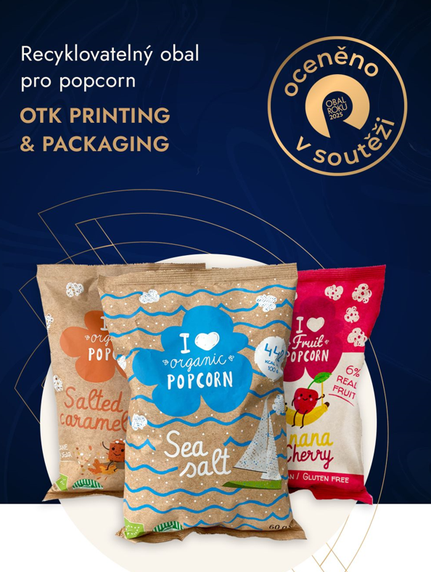
Klíčová inovace: Duplexová fólie s Aloxem
BOPP20 + BOPP18 AlOX
Jednodruhové složení pro snadnou recyklaci
Duplexová fólie: Vyvinuta pro optimální výkon a ekologickou šetrnost.
Jednodruhové složení: Kritické pro skutečnou recyklovatelnost. Umožňuje snadné třídění a zpracování v recyklačních systémech.
Transparentní vrstva oxidu hliníku (Alox):
  Inovativní bariérová vrstva.
  Nahrazuje tradiční metalické vrstvy, aniž by znečišťovala recyklát.
Ocenění v soutěži obal roku 2025
*Grafický design by Veronika Kružliaková, grafický designer pro Hopi popi

Slide 6
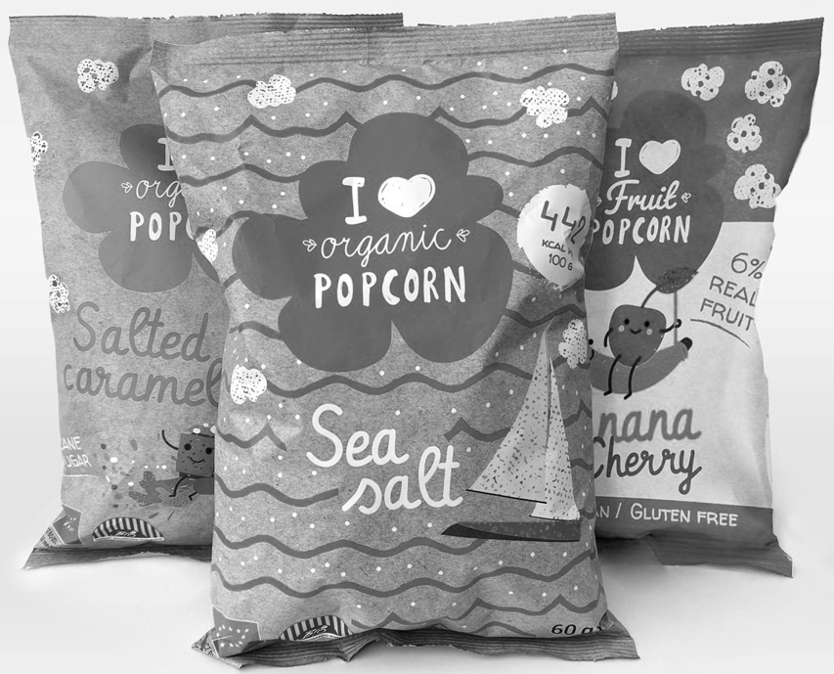
Detailní pohled NA FóLII PP Alox
Jak funguje oxid hliníku jako bariéra:
Co je Alox? Tenká, transparentní vrstva oxidu hliníku (Al2​O3​), která se nanáší na fólii.
Proces nanášení: Alox se aplikuje technologií vakuové depozice (PVD - Physical Vapor Deposition), kde je hliník odpařen a v oxidující atmosféře se usadí jako průhledná vrstva oxidu hliníku.
Klíčové vlastnosti:
  Vysoká bariéra: Efektivně blokuje průnik kyslíku a vlhkosti k produktu.
  Transparentnost: Na rozdíl od metalických vrstev je Alox opticky průhledný, což umožňuje vizuální kontakt s produktem.
  Recyklovatelnost: Vrstva Aloxu je tak tenká, že při recyklaci obalu neovlivňuje kvalitu recyklátu a chová se jako inertní plnivo. Neobsahuje těžké kovy.
  Bezpečnost: Materiál je inertní a bezpečný pro kontakt s potravinami.
Vrstva | Recyklovatelnost v PP proudu | Doporučený max. podíl (hmotnostní) | Typická tloušťka | OTR (23°C, 50% RH) | WVTR (38°C, 90% RH) | Bariéra světla | Optická čirost
AlOx (oxid hlinitý) | ANO (nano-tenká) | <<1 % (nano povlak) | 30–100 nm | < 1 cm³/m²·day (výborná) | < 1 g/m²·day (výborná) | Nízká (transparentní) | Vysoká

Slide 7
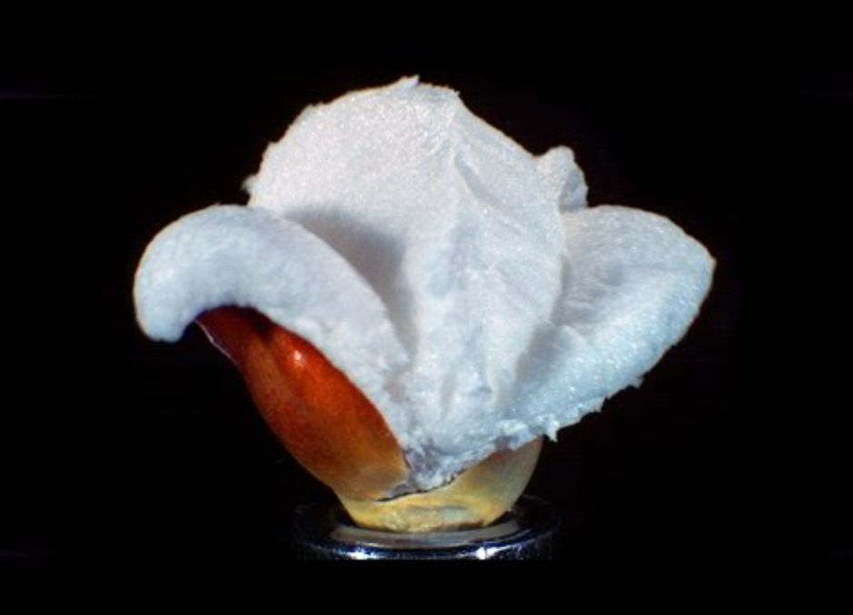
POPCORN: PRAVDĚPODOBNĚ NEJVÍC VODU POHLCUJÍCÍ SNACK NA SVĚTĚ
Hygroskopická škrobová struktura: Porézní škrobové jádro je bohaté na hydroxylové skupiny, které snadno vytvářejí vodíkové vazby s molekulami vody ze vzduchu.
i malé množství vlhkosti mění texturu na měkkou
a gumovitou.
Expandovaná pěnová struktura poskytuje obrovský povrch vzhledem k hmotnosti, což výrazně urychluje pohlcování vlhkosti oproti jiným snackům.

Slide 8
Naše řešení: Spojení inovace a odpovědnosti
Hopi Popi & OTK: Společně
k recyklovatelnému obalu budoucnosti
Spolupráce: Hopi Popi (specialista na popcorn)
a OTK (expert na obalové technologie) spojily síly
Cíl: Vyvinout nové recyklovatelné obaly, které:
Udrží špičkovou trvanlivost produktu.
Jsou maximálně šetrné k životnímu prostředí.
Splňují očekávání moderního spotřebitele.

Slide 9
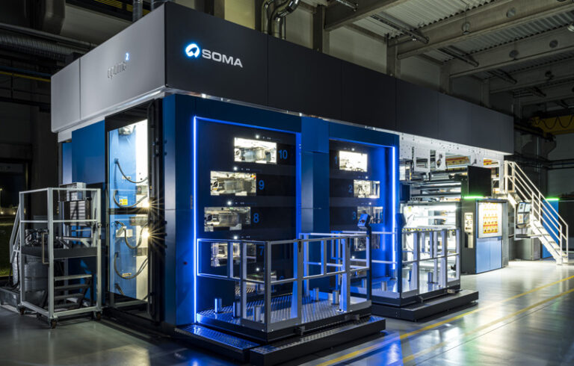
Udržitelnost v každém detailu: OD materiálu po samotný tisk
Šetrné barvy a moderní tisk pro kompletní recyklaci
100% recyklovatelnost: Díky jednodruhovému složení je celý obal navržen pro snadnou recyklaci.
Inovativní tisk na stroji SOMA OPTIMA 2:
  Využíváme moderní10ti barevný FLEXOTISKOVÝ stroj SOMA s vysokou precizností a efektivitou, což zvyšuje estetickou hodnotu obalu při zachování ekologických standardů.
Minimalizace dopadu: Každý aspekt obalu byl optimalizován s ohledem na životní prostředí.

Slide 10
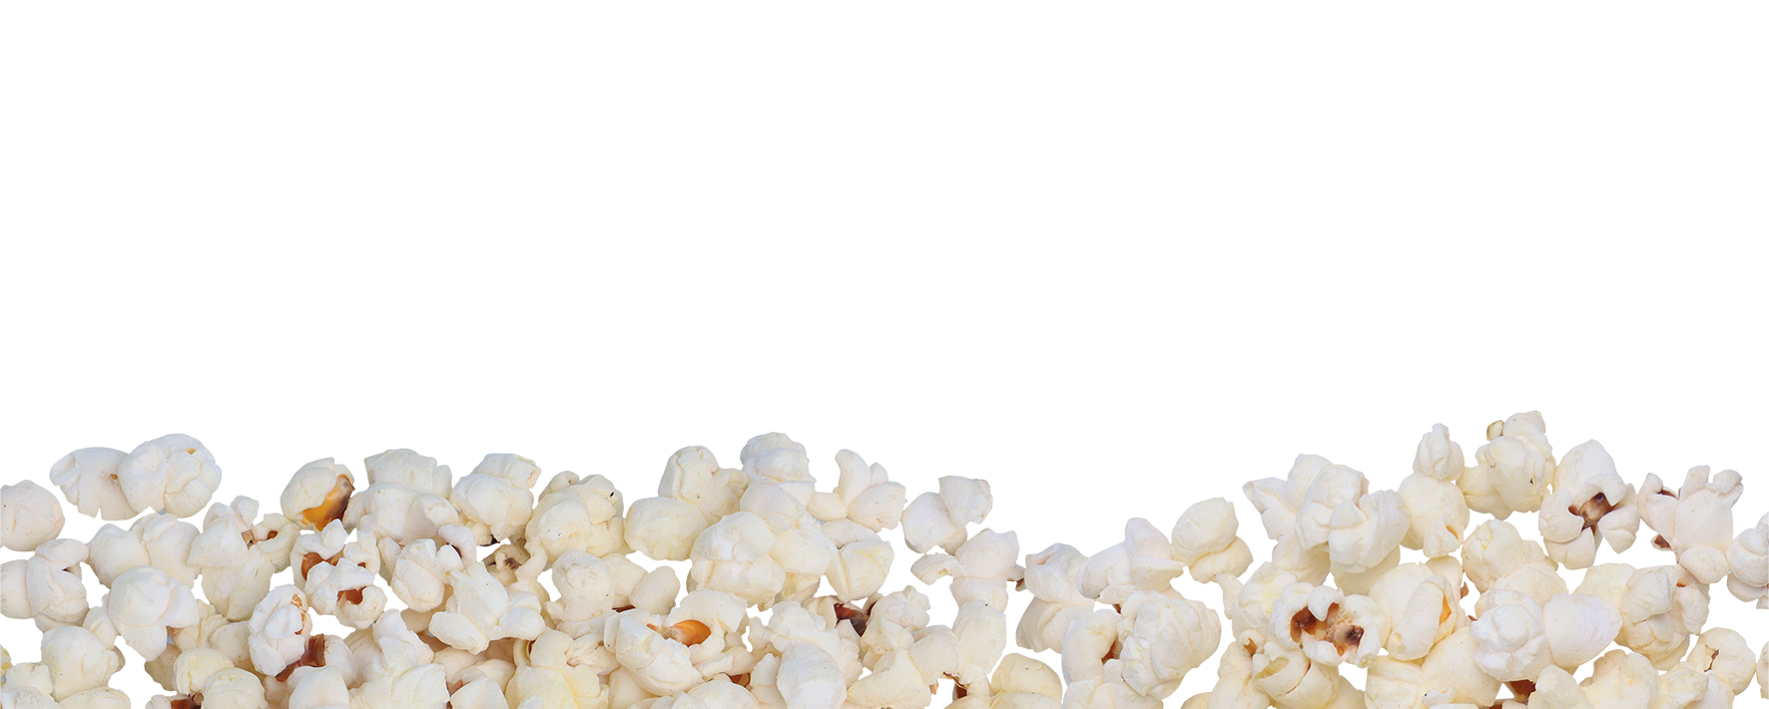
Synergie udržitelnosti:
BIO popcorn a recyklovatelný obal
Komplexní ekologické řešení pro zdravý životní styl
Dokonalé propojení: Náš recyklovatelný obal
s Aloxem tvoří ideální partnerství s BIO řadou popcornu.
Komplexní udržitelnost: Hopi Popi se zavazuje k nabídce produktů, které jsou šetrné k planetě. Tento jednodruhový obal je logickým krokem.
Přechod celé BIO řady: Celá modelová řada BIO popcornu Hopi popi bude postupně přecházet na tento inovativní, jednodruhový a recyklovatelný obal.
Zákaznická hodnota: Poskytujeme spotřebitelům, kteří hledají nezpracované, vlákninové a eticky balené potraviny, kompletní řešení, které odpovídá jejich hodnotám. Vědí, že si kupují nejen zdravou, ale
i udržitelně balenou svačinku.

Slide 11
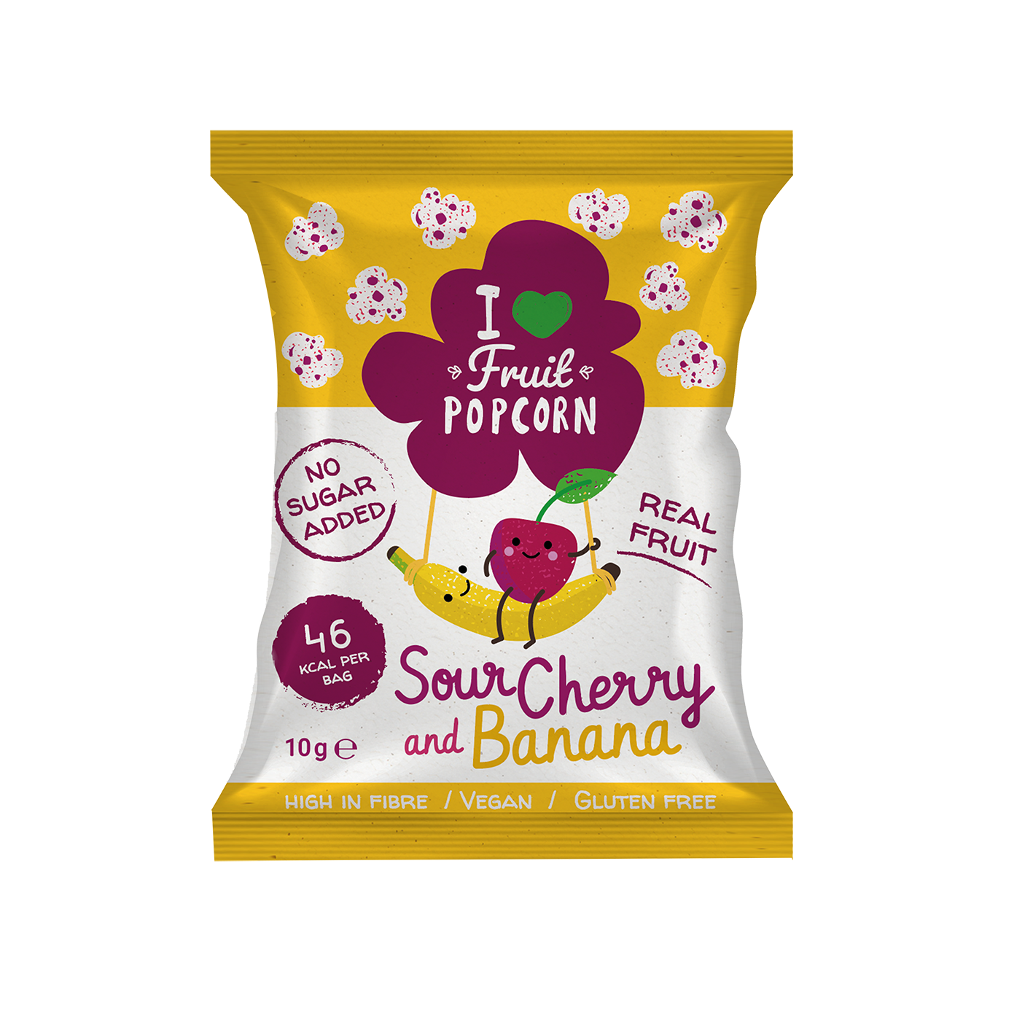
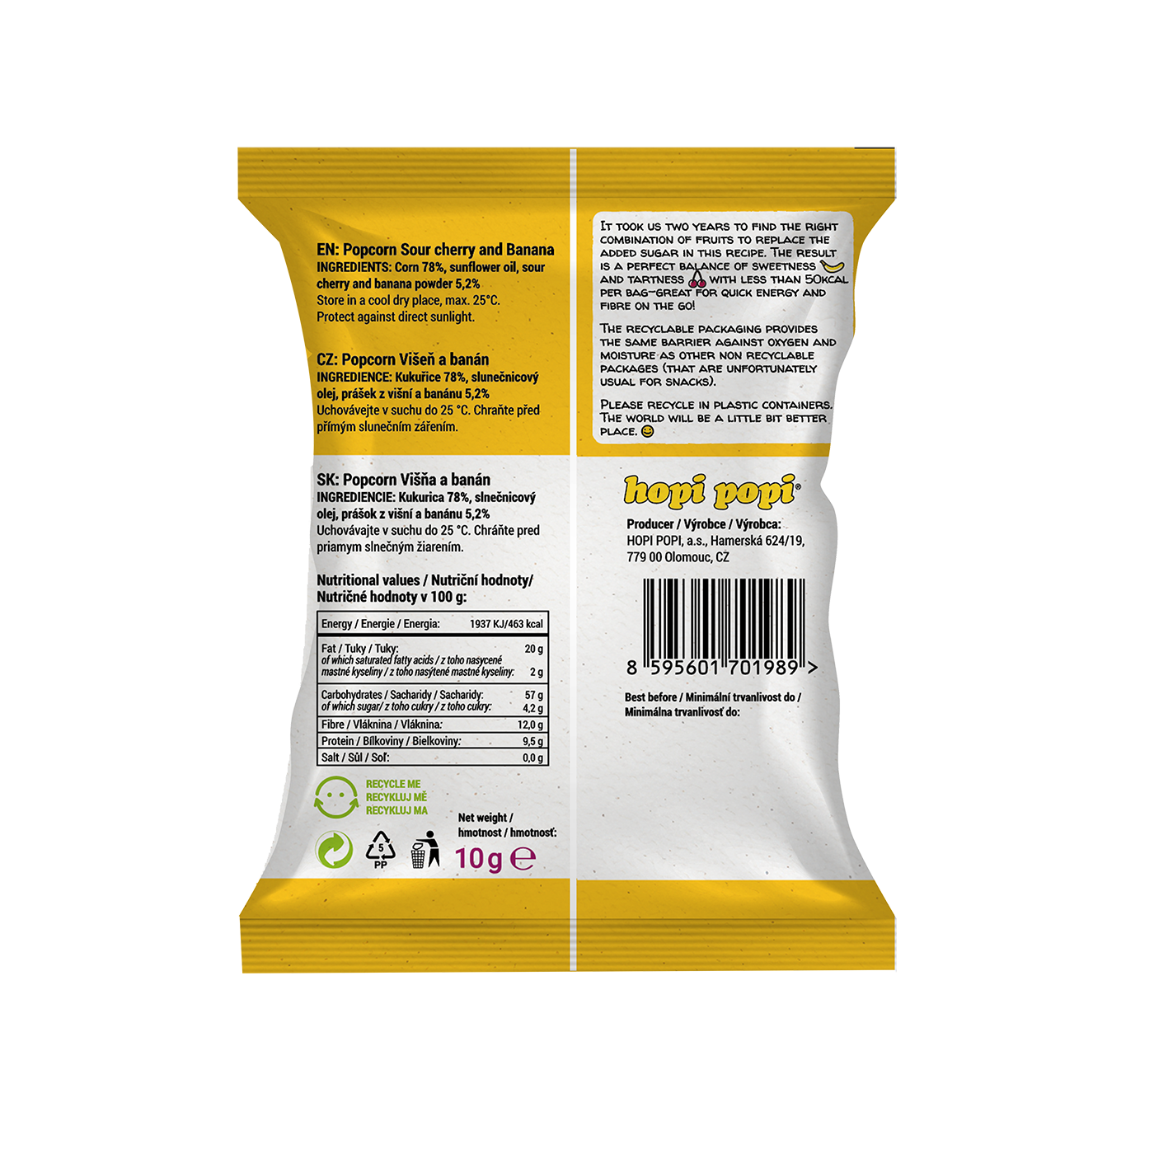
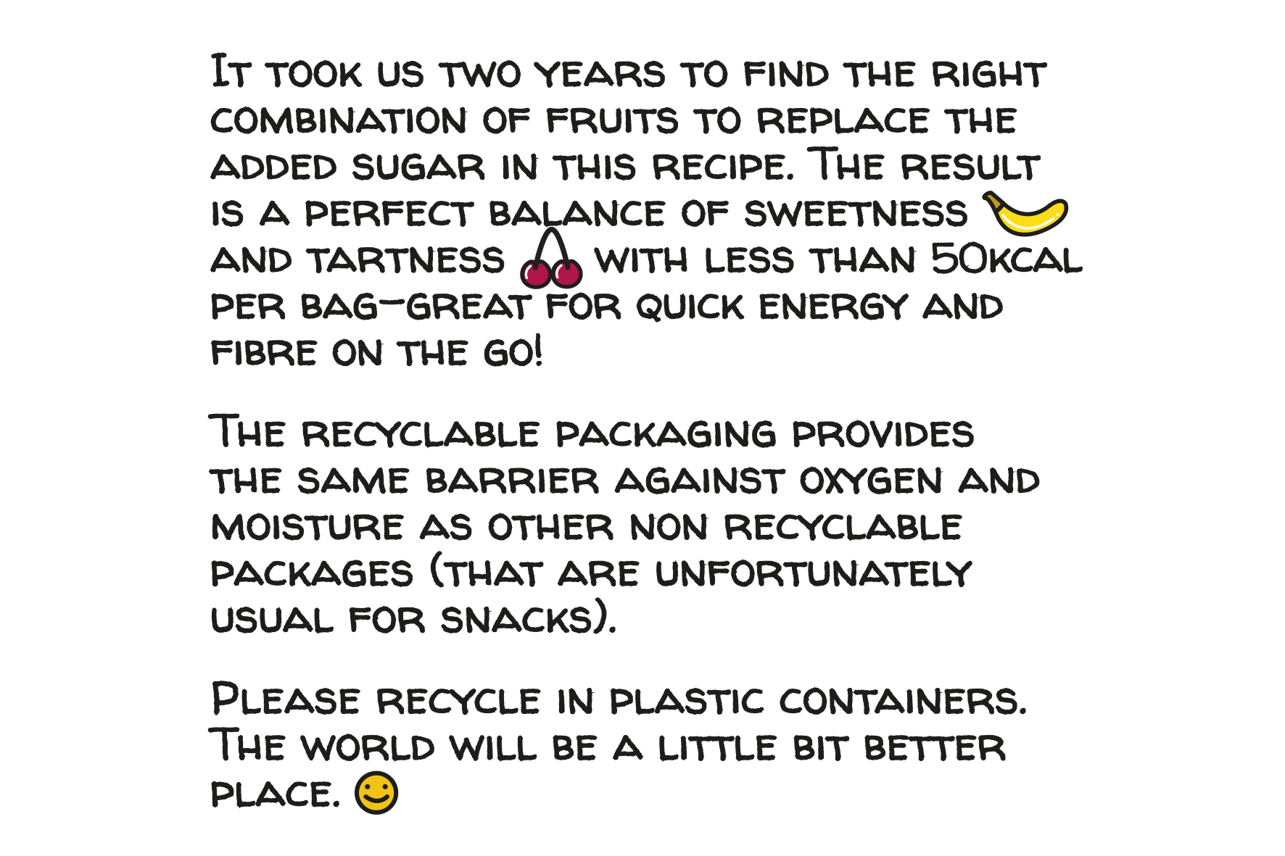


Slide 12
DĚKUJEME ZA POZORNOST a PŘEJEME dobrou chuť
MAREK JEŽEK & ANDREW GLUECK
OTK printing and packaging & HOPI POPI

